Slide 1

Projet Test Logiciel
5 - INFO 2019-2020
AYDINLI Emre
ENNOUALI Bilal
FALL Cheikh
MUNOZ Thomas

Slide 2
State of Mutation Testing at Google

Slide 3
Difficultés du mutation testing
Google : 2 000 000 000 lignes de code, 40 000 modifications tous les jours
Mutation testing : très efficace mais coûteux en CPU et en temps humain
Objectif : réduire le nombre de mutants tout en conservant l’efficacité

Slide 4

Réduction des mutations
Sélection des ligne à muter :
Concept des nœuds arides : analyse de l’AST
Si noeud simple ⇒ Avis d’experts (i.e. développeurs)
Sinon, récursion sur les sous-noeuds
Par nœud non-aride : sélection d’une unique mutation cohérente par rapport au contexte au hasard

Slide 5
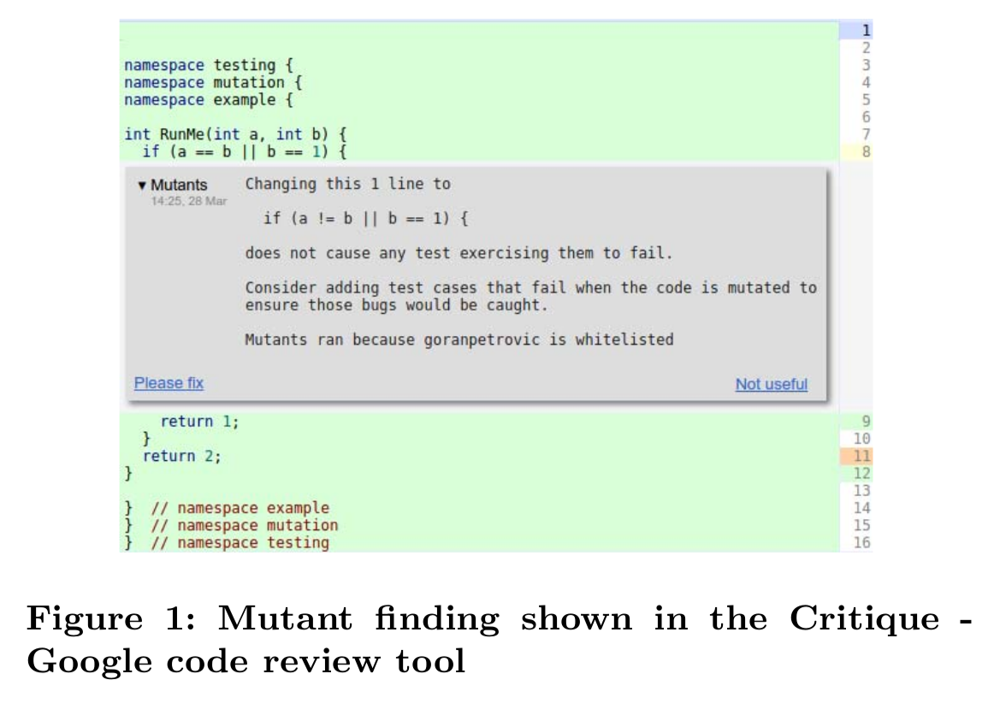
Implication des développeurs
Impliquer les développeurs nécessite des outils adaptés
Une erreur lié à un mutant → un message explicatif avec le choix d’ignorer
Les développeurs participent à l’élaboration de la fonction expert()

Slide 6
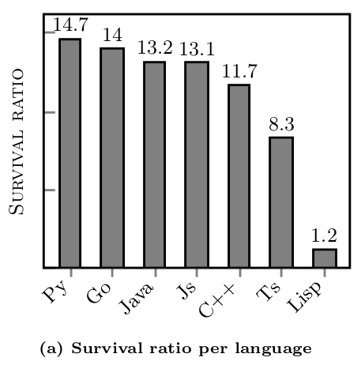
Résultats
75% des mutants proviennent d’un bug Les nouveaux tests les corrigeant en tuent d’autres
Analyse statistique :
survival rate par langage, par type de mutation, ...
Utilité par mutation et par langage, ...

Slide 7

FRONTEND

Slide 8
Moquer API et backend
Diagramme:
Backend app
Frontend app
HTTP Request
Interceptor
Mocked Response
API

Slide 9


Tests unitaires
Outils:

Slide 10

Tests système
e2e testing:
Display welcome message.
Create account.
Log in.
Log out.
Mark a line as preferred.
Delete a line from preferred lines.
Change button text when click on checkbox.

Slide 11
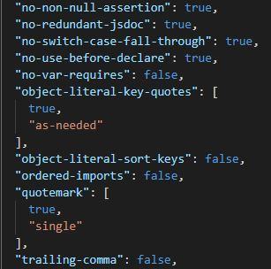

Convention de code
ng lint
tslint.json

Slide 12

Analyse statique de code
Identification des duplications de code
Mesure de niveau de documentation
Détection des bugs potentiels
Analyse de la répartition de la complexité
Notes:
Pour l’analyse de code on a utilisé sonarTS qui est une extension à tslint développée par sonarQube. SonarTS permet une analyse approfondie du code par rapport à tslint. Par exemple, on peut détecter les duplications de codes, détecter les potentiels bugs, analyser la répartition de la complexité. On peut aussi mesurer le niveau de documentation du code.

Slide 13

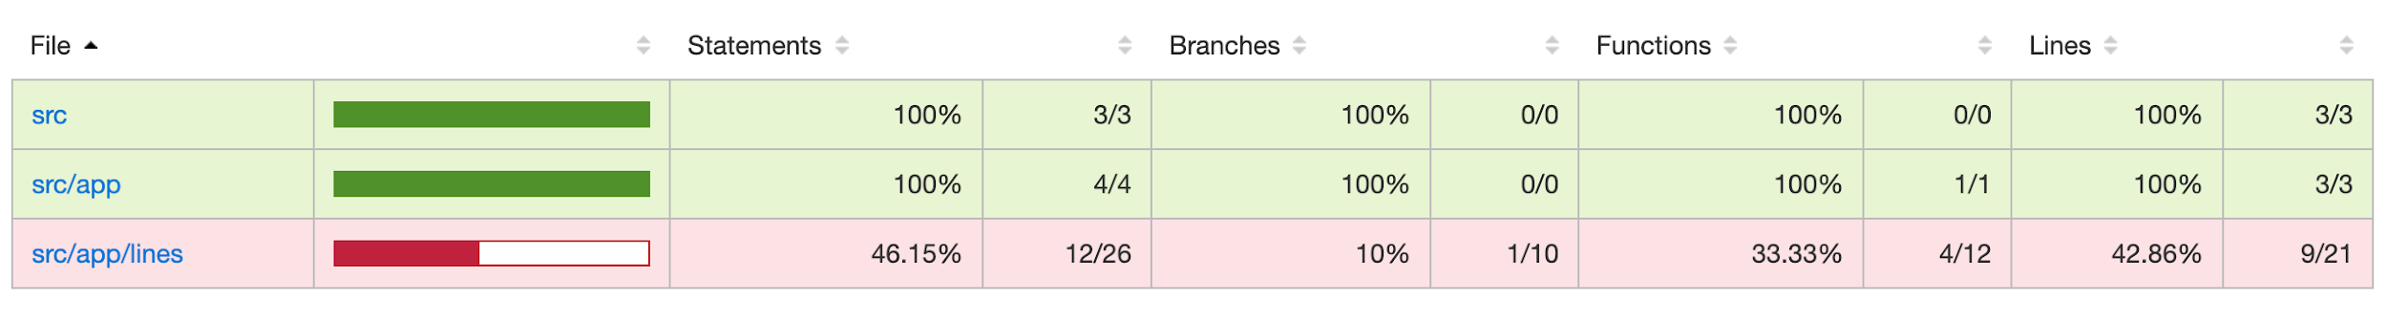
Couverture de code
Notes:
Pour l’analyse de la couverture de code, nous avons utilisé Istanbul avec Karma. Cet outil nous a permis de fixer des valeurs minimales pour nos taux de couverture. Une fois le test lancer un rapport de couverture de code est générée avec une page web présentant le rapport. Vous avez ici un exemple de rapport de couverture de code.

Slide 14

BACKEND
Notes:
logo spring au lieu de maven
le but est de ne pas developper mais d’appliquer les bonnes pratiques de tests unitaires

Slide 15




Outils de tests & développement
convention code
analyse statique de code
couverture de code
mutation extrême
Notes:
ajouter les tâches de base pour dire qu’on les a faites

Slide 16

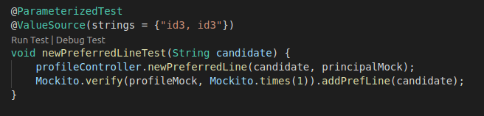
Tests unitaires
JUnit 5
Utiliser Mockito pour moquer les classes de dépendance
Lancer les tests avec couverture

Slide 17






CI/CD
docker build
docker run
git push
lance Jenkins pipelines
Back-end
Front-end

Slide 18
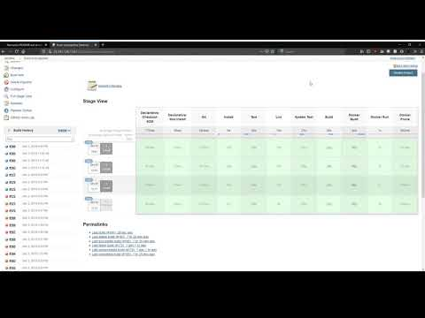
Demo

Slide 19
Difficultés rencontrées
Back-end :
Utilisation du Mockito
Front-end :
Trouver les bons scénarios des tests unitaires.
Integration de SonarTS avec TSlint.
DevOps :
Première fois d’utilisation du Jenkins et Docker
Communication entre containers Back et Front

Slide 20
Si on avait plus de temps...
Ajout du résultat du Jenkins sur GitHub
Haute disponibilité de session (Blue Green Deployment)
Plus de tests (sécurité, performance, …)
Passer plus de temps sur Pitest
Monitoring

